Slide 1
🌀
AKDENİZ YARIMDURAN SİKLONLARININ
CNN İLE DURAĞANLIK SINIFLANDIRMASI
Aleyna Çelik
Derin Öğrenme Dersi | 2025

Slide 2
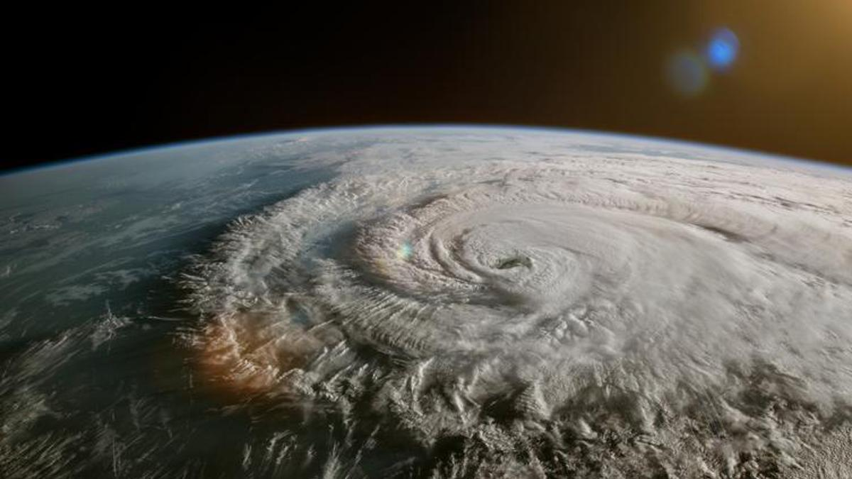
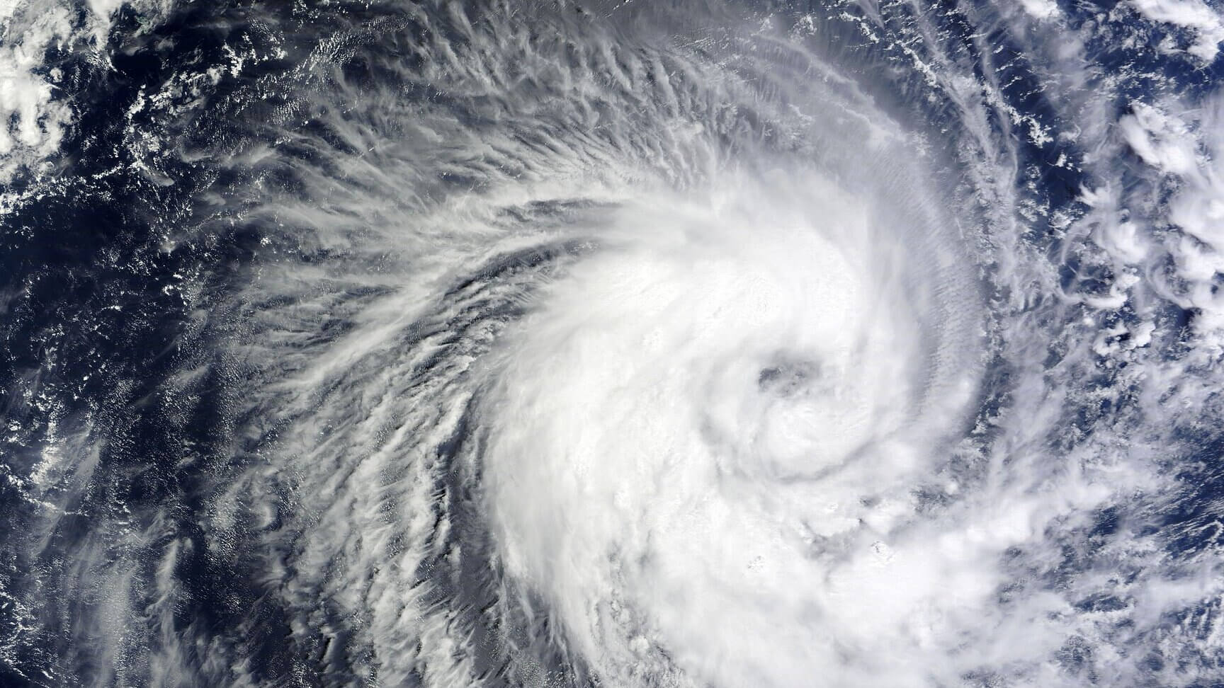



Slide 3
PROBLEM VE AMAÇ
🌍 Akdeniz Siklonları
• Aşırı hava olaylarının kaynağı
• Sel, fırtına, aşırı yağış
• Milyonlarca insanı etkiliyor
• Erken tespit kritik
❓ Zorluk
• Geleneksel yöntemler yavaş
• Düşük doğruluk oranları
💡 Çözümümüz
• Siklon verilerini görsele dönüştürme
• CNN ile otomatik sınıflandırma
• Hızlı ve doğru tahmin
🎯 HEDEF
Durağanlık seviyesini tahmin etmek

Slide 4
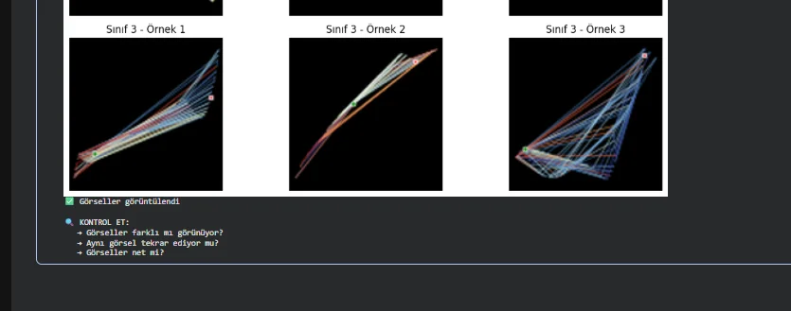
YAKLAŞIM: VERİDEN MODELE
📊
CSV
2,377 siklon
Konum, basınç
🎨
GÖRSEL
128×128 RGB
956 görsel
🤖
CNN
Convolutional
Neural Network
→
→
📌 İki Yaklaşım Denendi
1. İlk Deneme: 4 Sınıf (10, 21, 31, 40 km/h) | 2. İkinci Deneme: Binary (Yavaş/Orta vs Hızlı)

Slide 5
CNN MODEL MİMARİSİ VE PARAMETRELER
Input (128×128×3)
↓
Conv Block 1: 32 filters
↓
Conv Block 2: 64 filters
↓
Conv Block 3: 128 filters
↓
Flatten → Dense(256) → Dense(128)
↓
Output: Dense(4/2) + Softmax
⚙️ PARAMETRELER
Optimizer: Adam (lr=0.001)
Loss: Categorical Cross-Entropy
Batch Size: 32
Epochs: 30-50 (early stopping)
Data Aug: Rotation, Shift, Zoom, Flip
Toplam Parametre: ~1.2M

Slide 6
YAKLAŞIM 1: 4 SINIFLI SINIFLANDIRMA
Sınıf 0
31 km/h
239 örnek
Sınıf 1
10 km/h
239 örnek
Sınıf 2
21 km/h
239 örnek
Sınıf 3
40 km/h
239 örnek
📊 Veri Bölümü
Training: 764 görsel (80%) | Test: 192 görsel (20%) | Dengeli sınıf dağılımı
🔄 Eğitim: 50 epoch hedef | Early stopping: 18. epoch'ta durdu

Slide 7
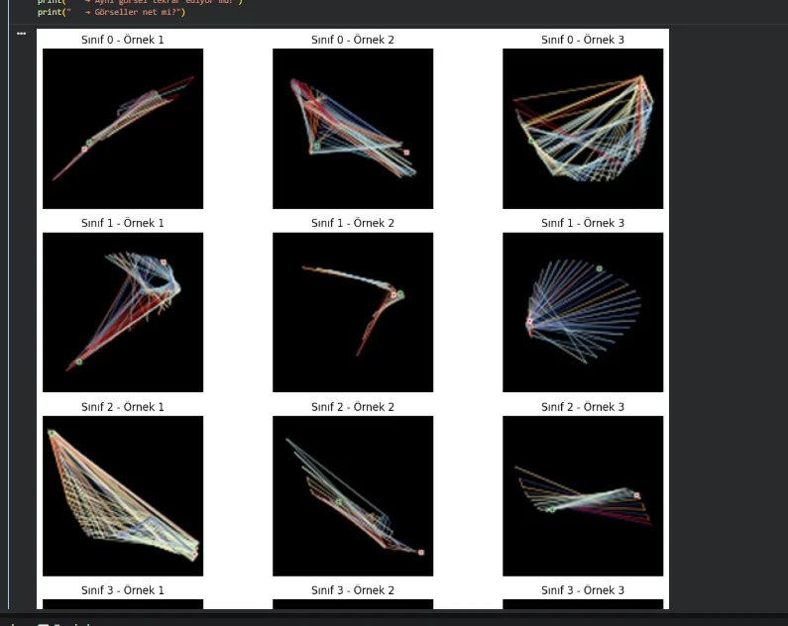

Slide 8
4 SINIF SONUÇLARI: BAŞARISIZ ❌
Test Accuracy: 34.38%
📊 Sınıf Bazında Performans:
• Sınıf 0 (31 km/h): 0% ❌ (Hiç öğrenemedi!)
• Sınıf 1 (10 km/h): 48%
• Sınıf 2 (21 km/h): 2% ❌ (Neredeyse hiç!)
• Sınıf 3 (40 km/h): 88% ✅ (Tek başarılı)
⚠️ Sorunlar: Overfitting (Train 73%, Test 34%) | Bazı sınıflar öğrenilemedi | Sınıflar arası fark az

Slide 9
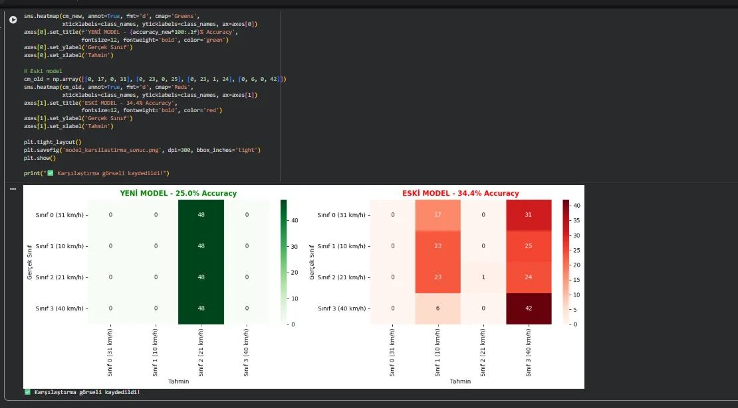

Slide 10
BINARY SONUÇLARI: BAŞARILI ✅
Test Accuracy: 65.10%
+30.72%
İyileşme ⬆️
📊 Sınıf Bazında Performans:
Yavaş/Orta Siklonlar:
• Recall: 61% | Precision: 66%
Hızlı Siklonlar:
• Recall: 69% | Precision: 64%
✅ Dengeli Performans! Her iki sınıf da öğrenildi

Slide 11
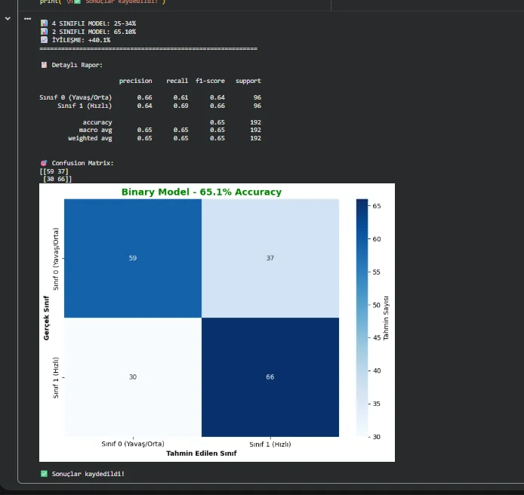

Slide 12
YAKLAŞIM 2: BINARY SINIFLANDIRMA ⭐
💡 Strateji Değişikliği: Problem Basitleştirildi!
4 SINIF
10 km/h
21 km/h
31 km/h
40 km/h
2 SINIF
Yavaş/Orta: 10-21 km/h
Hızlı: 31-40 km/h
→
Birleştir
✅ Avantajlar: Sınıflar arası fark belirgin | Daha az karmaşık | Pratik açıdan anlamlı
🔧 Model: Output Dense(2) + Softmax | Yoğun data augmentation | 30 epoch

Slide 13
KARŞILAŞTIRMA VE ANALİZ
Metrik | 4 Sınıf | Binary | İyileşme
Accuracy | 34.38% ❌ | 65.10% ✅ | +30.72% ⬆️
Overfitting | Şiddetli ❌ | Düşük ✅ | İyileşti ✅
Dengesizlik | Var ❌ | Yok ✅ | Dengeli ✅
✅ İşe Yaradı:
• Problem basitleştirme • Data augmentation • Sınıf sayısı azaltma • Dengeli öğrenme
📌 Çıkarımlar:
• 4 sınıf için daha fazla veri lazım • Sınıf benzerliği sorun yaratır • Binary pratik ve etkili
💡 Ana Mesaj: Binary classification siklon sınıflandırması için UYGUN ve BAŞARILI!

Slide 14
✨
TEŞEKKÜRLER
Aleyna Çelik
celikaleyna71@gmail.com
Sorularınız için...

